Slide 1
تكنولوجيا المعلومات
البرمجيـــات
Software

Slide 2
البرامج التطبيقية
هي البرامج التي تمكن المستخدم أن يكون منتجا عند استخدام الحاسب.
أو بمعني اخر البرامج التي تؤدي وظيفه محددة.
يمكن تقسيم البرامج التطبيقية إلى نوعين رئيسيين هما:
تطبيقات أفقية Horizontal S/W
تطبيقات رأسية Vertical S/W

Slide 3
تطبيقات أفقية Horizontal SW
وهي التي تستخدم بين الأقسام المختلفة داخل المؤسسة ومنتشرة في السوق لتلبية احتياجات عدد كبير من الأشخاص. مثل:
برامج معالجة الكلمات Word Processing
برامج التعامل مع الأرقام Spread Sheet
برامج قواعد البيانات Databases
برامج الرسومات Graphics
برامج تصميم صفحات الويب Web Design

Slide 4
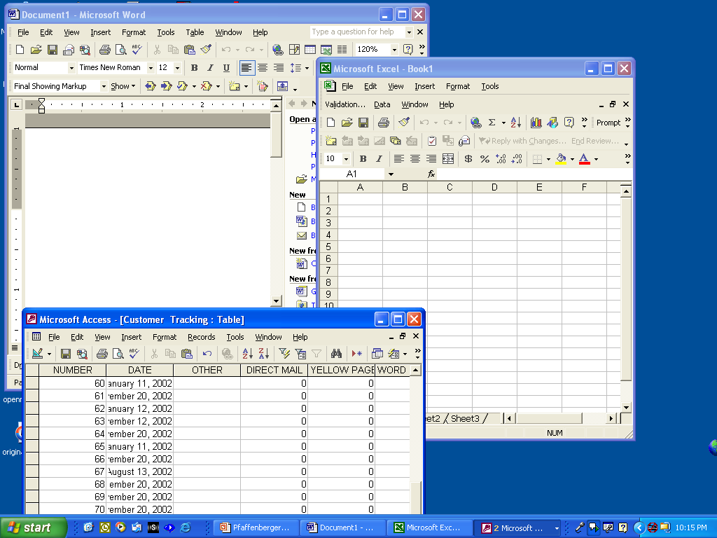
Horizontal SW تطبيقات أفقية

Slide 5
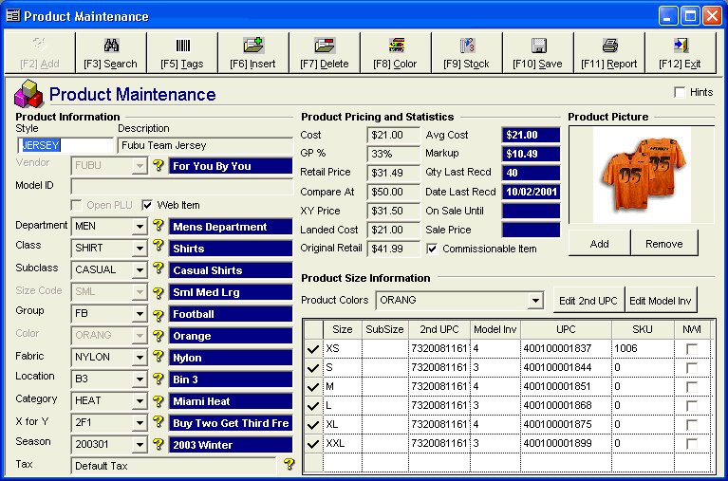
تطبيقات رأسية Vertical SW
وهي تصمم لنوع معين من الأعمال أو لإدارة معينة داخل المؤسسة مثل برنامج للمحاسبة أو برنامج لإدارة المشروعات أو لحساب المرتبات.

